Slide 1
Erlang进程模型在C++中的实践
ac_actor实现浅析
2009-11
51.com系统架构组

Slide 2
实际案例
2009-11
51.com系统架构组

Slide 3
设计需求
1. 开发一个取用户基础信息及好友列表的访问服务器，客户端通过访问此服务器便能获取到某个用户的信息及好友列表。
2. 用户基础信息和好友信息存放在其他机器上，访问服务器只能通过不同的接口获取这两类信息。
3. 访问服务器需要记录每个客户端的ip地址。
4. 请求的平均处理时间尽可能的短
2009-11
51.com系统架构组

Slide 4
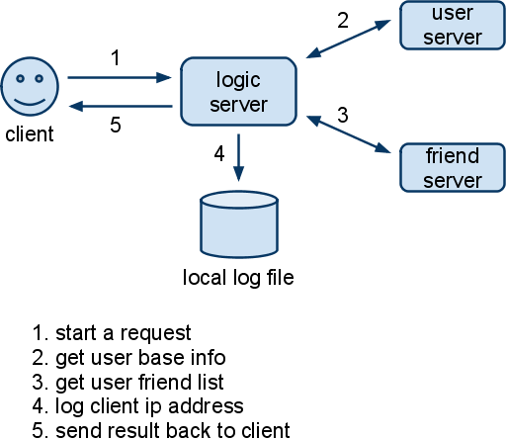
访问请求流程图
2009-11
51.com系统架构组

Slide 5
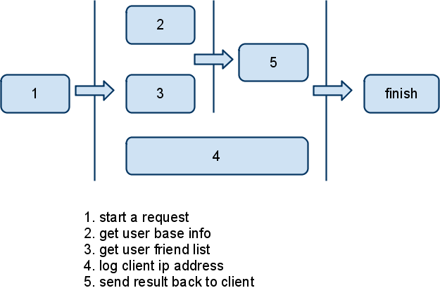
找出流程中可并行的部分
2009-11
51.com系统架构组

Slide 6
基于Callback+状态机实现的优缺点
  优点
    常规方法，原理容易理解
  缺点
    代码编写较复杂，程序员大部分的精力都放在了如何更好的构造和处理状态机上
    后期维护，状态扩展较复杂
2009-11
51.com系统架构组

Slide 7
基于ac_actor实现的伪码
void process_request()
{
Future getUserInfo(&get_user_info); // launch step 2
Future getFriendList(&get_friend_list); // launch step 3
Future logClientIp(&log_client_ip); // launch step 4
// coroutine will be blocked until the two futures are finished
if ( getUserInfo.finished() && getFriendList.finished() ) {
send(client, resultMsg); // step 5
}
logClientIp.finished(); // wait for logging finished
}
2009-11
51.com系统架构组

Slide 8
基于ac_actor实现的优缺点
  优点
    用同步的方法编写异步程序，简单高效
    代码清晰，逻辑简单
  缺点
    需要熟悉相应接口
2009-11
51.com系统架构组

Slide 9
ac_actor实现剖析
2009-11
51.com系统架构组

Slide 10
Erlang进程模型特点
  一个进程可以创建数以万计的轻量级进程
  每个轻量级进程仅仅完成单一功能
  一个复杂的功能可以由多个轻量级进程协同完成
  当遇到file或socket等阻塞的io时, 调用的轻量级进程被阻塞，整个进程不阻塞
2009-11
51.com系统架构组

Slide 11
设计目标
  借鉴ErLang的轻量级进程程模型，设计出一套C++的底层开发库，使上层C++程序可以轻松的用同步语法写出异步程序
  实现轻量级进程的创建，销毁，以及进程间的切换
  支持轻量级进程间的消息通信
  支持Socket IO，文件IO，计时器(sleep) 等常用API
2009-11
51.com系统架构组

Slide 12
设计思路
  如何轻量级进程？ coroutine
  在轻量级进程的基础上实现出process和scheduler两种角色
  process执行用户函数，当调用到socket io, file io, sleep, receive等阻塞操作时，process先注册事件，之后主动把执行权交给scheduler执行
  scheduler基于事件模型，当有io或定时器等事件完成时，scheduler找到相应的process，并将执行权转交给该process，process继续执行剩余代码
2009-11
51.com系统架构组

Slide 13
Coroutine （协程）
var q := new queue // 消息队列
coroutine produce
loop
while q is not full
create some new items
add the items to q
yield to consume // 主动将执行权切换到 consume 协程
coroutine consume
loop
while q is not empty
remove some items from q
use the items
yield to produce // 主动将执行权切换到 produce 协程
2009-11
51.com系统架构组

Slide 14
Coroutine的C实现库
  Libcoro
    coro_create (coro_context *ctx,
coro_func coro, // 函数入口
void *arg, // 函数参数
void *stackPointer, // 用户指定运行栈
long stackSize); // 栈大小
    coro_transfer (coro_context *prev, // 切出的coroutine
    coro_context *next); // 切入的coroutine
    coro_destroy (coro_context *ctx);
  libcoroutine
2009-11
51.com系统架构组

Slide 15
基于coroutine的轻量级进程
  与传统线程相比，coroutine创建销毁速度非常快
  coroutine基于ucontext的实现在普通的笔记本上能达到200w次/秒的切换
  coroutine的栈大小可以在创建时指定，在内存16G的64位机器上，理论上一个进程可以同时拥有4M个栈大小为4K的coroutine
  缺点
    coroutine的栈大小一般为4K，程序不能在栈上分配过多的资源
2009-11
51.com系统架构组

Slide 16
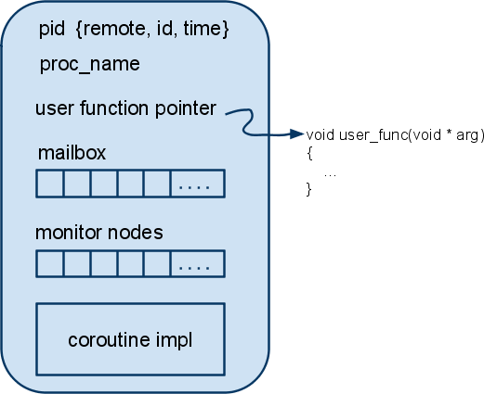
Process内部结构
2009-11
51.com系统架构组

Slide 17
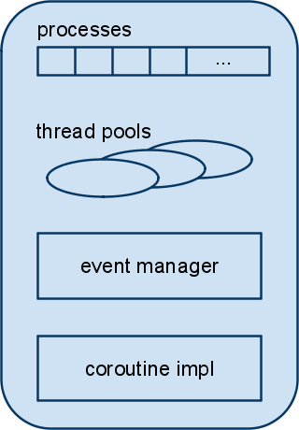
Scheduler内部结构
2009-11
51.com系统架构组

Slide 18
Process 的创建和通信
  创建原语
spawn (user_func, args)
spawn_with_stack (stack_size, user_func, args)
  进程调度/切换原语
yield();
yield_and_schedule();
  消息处理原语
send (pid, send_message)
message * receive (timeout)
reply (received_message, send_message)
2009-11
51.com系统架构组

Slide 19
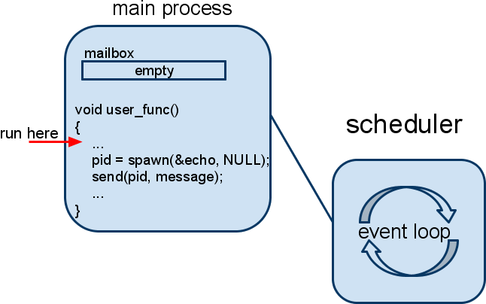
图例 - 初始状态
2009-11
51.com系统架构组

Slide 20
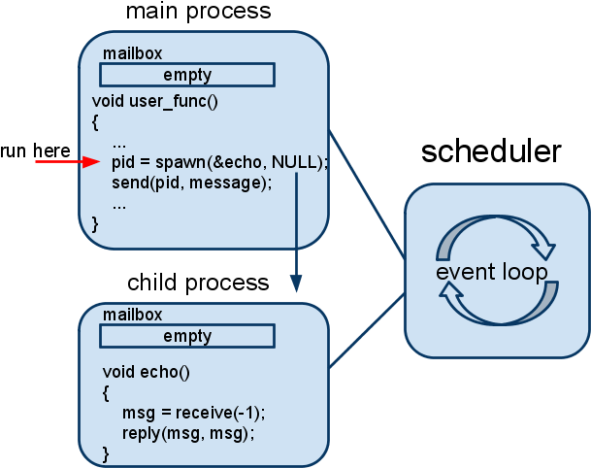
图例 - spawn process
2009-11
51.com系统架构组

Slide 21
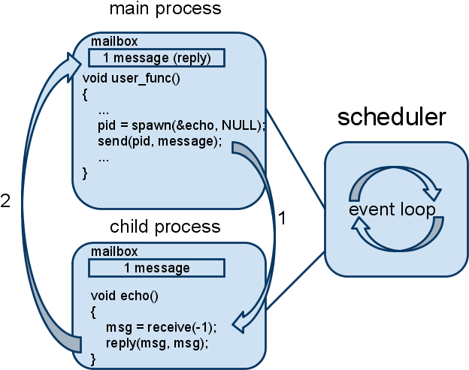
图例 - send & reply
2009-11
51.com系统架构组
Notes:
1. main process 发送消息给 child process;
child process的Mailbox中收到消息;
main process 交出执行权给scheduler;
scheduler将执行权交给之前阻塞在receive() 上的child process
2. child process从自己的mailbox中获得消息， 并回复之

Slide 22
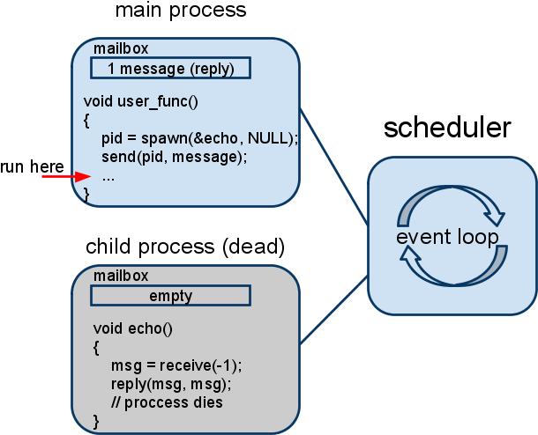
图例 - process die
2009-11
51.com系统架构组
Notes:
1. main process 发送消息给 child process;
child process的Mailbox中收到消息;
main process 交出执行权给scheduler;
scheduler将执行权交给之前阻塞在receive() 上的child process
2. child process从自己的mailbox中获得消息， 并回复之

Slide 23
常用API的实现
2009-11
51.com系统架构组

Slide 24
Socket IO API 实现
  接口
    socket_accept
    socket_connect
    socket_read
    socket_write
  思路
    调用时先注册事件，并交出执行权，以免整个进程阻塞
    scheduler进入事件循环
    当相应事件到达时，scheduler将执行权交给相应process
    此时process执行 accept/connect/read/write等操作时不会挂起整个进程
2009-11
51.com系统架构组

Slide 25
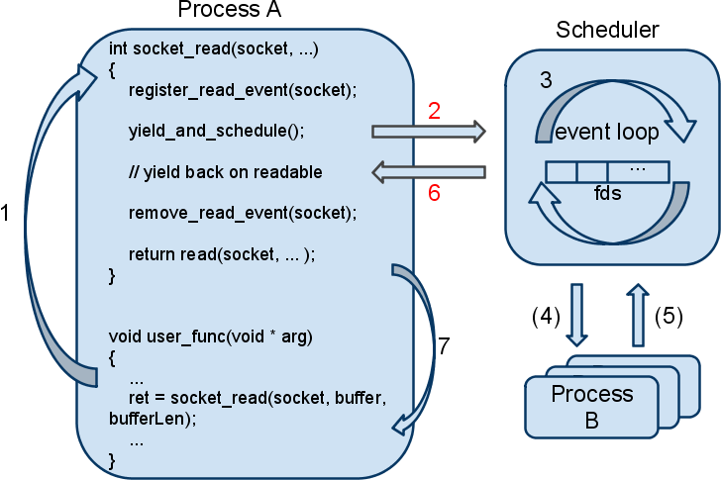
socket_read 实现原理
2009-11
51.com系统架构组
Notes:
1. 上层开发者调用ac_actor库中的socket_read()函数
2. socket_read() 在scheduler的事件循环中注册该socket的读事件，ProcessA主动交出代码的执行权，scheduler开始执行
3. scheduler此时没有可处理的事件，进入事件循环等待状态
(4). 此时可能有ProcessB注册的事件到达，scheduler将执行权交给该进程
(5). ProcessB执行剩余代码，直到进程结束或主动交出执行权，scheduler获取执行权
6. socket的read事件到达，scheduler将执行权交给ProcessA。 ProcessA执行后续代码
7. socket_read()调用完毕，返回用户代码。
注：
(4)，(5) 两步可能没有也可能有很多

Slide 26
File IO API 实现
  接口
    file_read
    file_write
    open
    stat
    close ...
  思路
    file_read，file_write 可以利用aio和scheduler的整合来实现，aio的调用不会阻塞整个进程
    open，stat等文件操作会阻塞整个进程，且没有相应的aio，其fd也不能注册事件，因此必须另想办法。。。
2009-11
51.com系统架构组

Slide 27
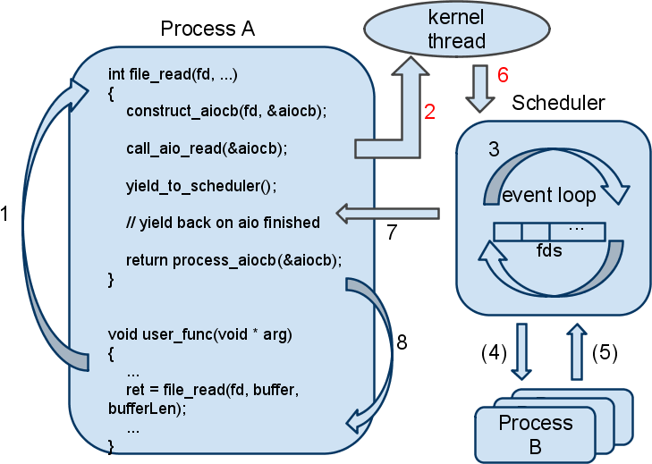
file_read 实现原理
2009-11
51.com系统架构组
Notes:
1. 上层开发者调用ac_actor库中的file_read()函数
2. file_read() 调用aio_read()，并主动交出执行权
3. scheduler此时没有可处理的事件，进入事件循环等待状态
(4). 此时可能有ProcessB注册的事件到达，scheduler将执行权交给该进程
(5). ProcessB执行剩余代码，直到进程结束或主动交出执行权，scheduler获取执行权
6.aio_read()执行完毕，通知scheduler，scheduler处理该事件
7.scheduler将执行权交给ProcessA
8. file_read()调用完毕，返回
注：
(4)，(5) 两步可能没有也可能有很多

Slide 28
线程池的引入
  遗留问题
    如果用户在process中调用open，stat等文件操作会阻塞整个进程
    如果用户在process中执行复杂的耗cpu的操作，process不主动交出执行权，则scheduler没有机会执行，其他process陷入饥饿状态
  解决方法
    引入线程池，将 阻塞的系统api和耗时的运算 都放到线程池中执行
2009-11
51.com系统架构组

Slide 29
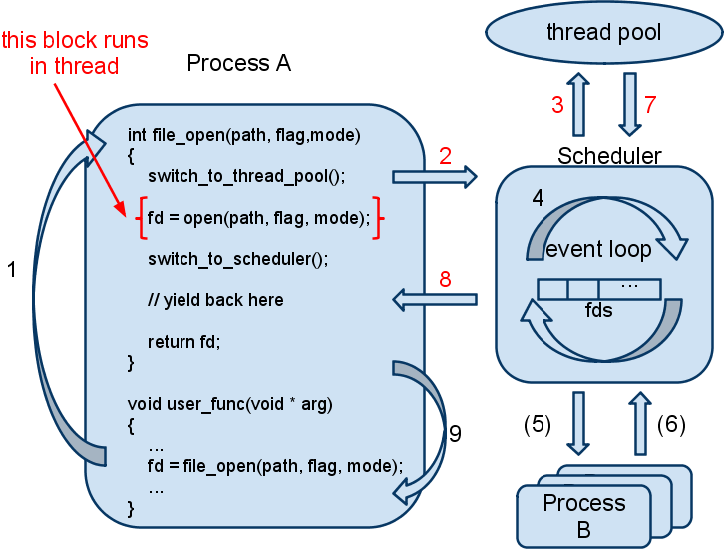
file_open实现
2009-11
51.com系统架构组
Notes:
1. 上层开发者调用ac_actor库中的file_read()函数
2. file_read() 调用aio_read()，并主动交出执行权
3. scheduler此时没有可处理的事件，进入事件循环等待状态
(4). 此时可能有ProcessB注册的事件到达，scheduler将执行权交给该进程
(5). ProcessB执行剩余代码，直到进程结束或主动交出执行权，scheduler获取执行权
6.aio_read()执行完毕，通知scheduler，scheduler处理该事件
7.scheduler将执行权交给ProcessA
8. file_read()调用完毕，返回
注：
(4)，(5) 两步可能没有也可能有很多

Slide 30
案例 回顾
Future对象如何实现？
2009-11
51.com系统架构组

Slide 31
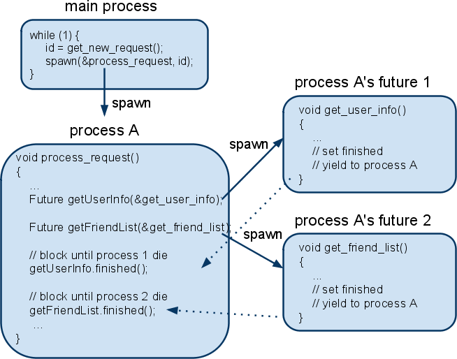
案例 图示
2009-11
51.com系统架构组

Slide 32
已实现的特性
  process的创建，切换与销毁
    spawn / yield
  process间的消息通信
    send / receive / reply
  Socket / File IO实现
  程序切入到线程中执行
    switch_to_threadpool / switch_to_scheduler
  分布式通信框架
2009-11
51.com系统架构组

Slide 33
今后会加入的特性
  引入fastfail机制
  实现SMP版本
2009-11
51.com系统架构组

Slide 34
Q & A
2009-11
51.com系统架构组

